Slide 1
文本分析期末報告
科技系114 41071102H 徐敏皓

Slide 2

About this template
爬取網站
網站介紹:資訊科技專業問答社群
問答內容涵蓋了程式設計、軟體應用、資訊安全、硬體、專案管理、系統管理、IT人員的學習認證相關分類。
https://ithelp.ithome.com.tw/

Slide 3
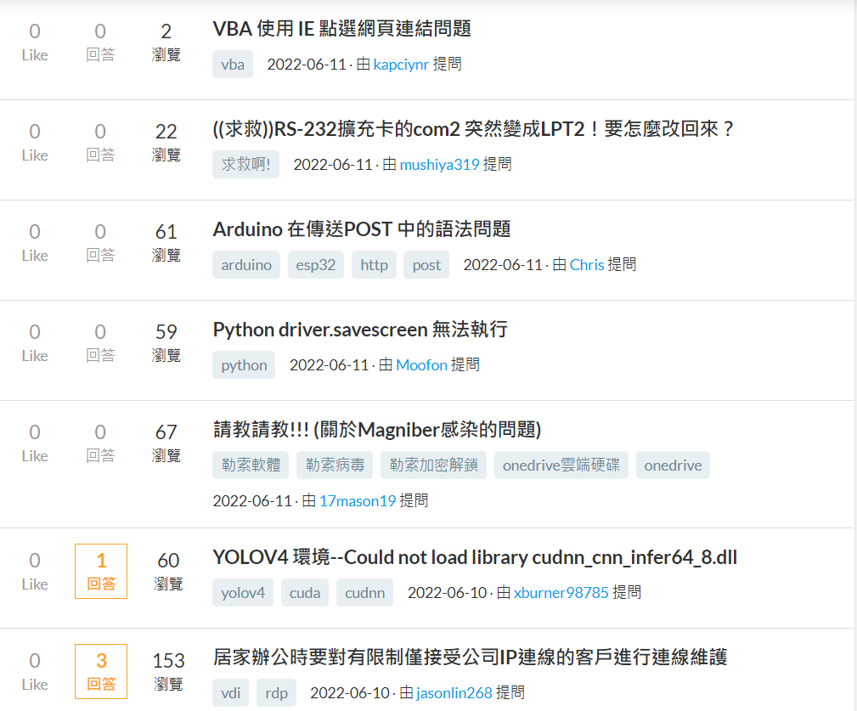
分析內容
最常發問的類型
分析方式
數位人文研究平台

Slide 4
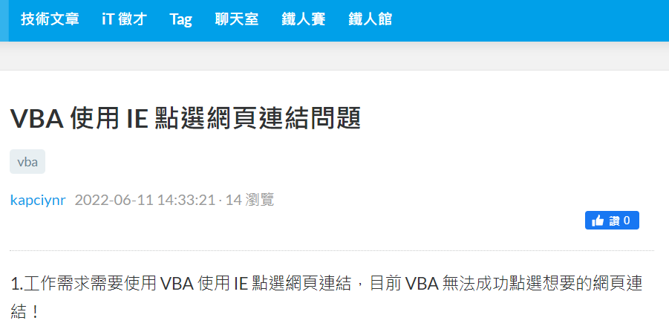
標題
標籤
內文

Slide 5
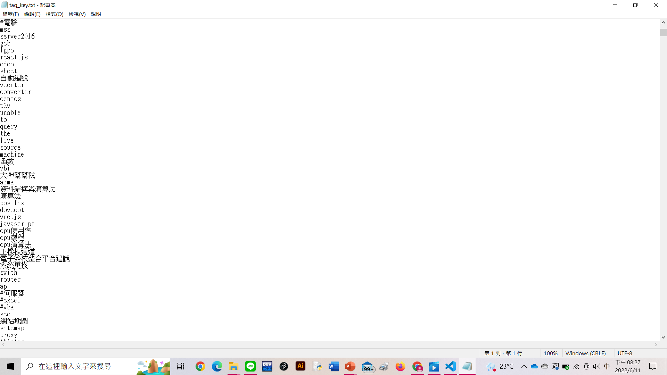
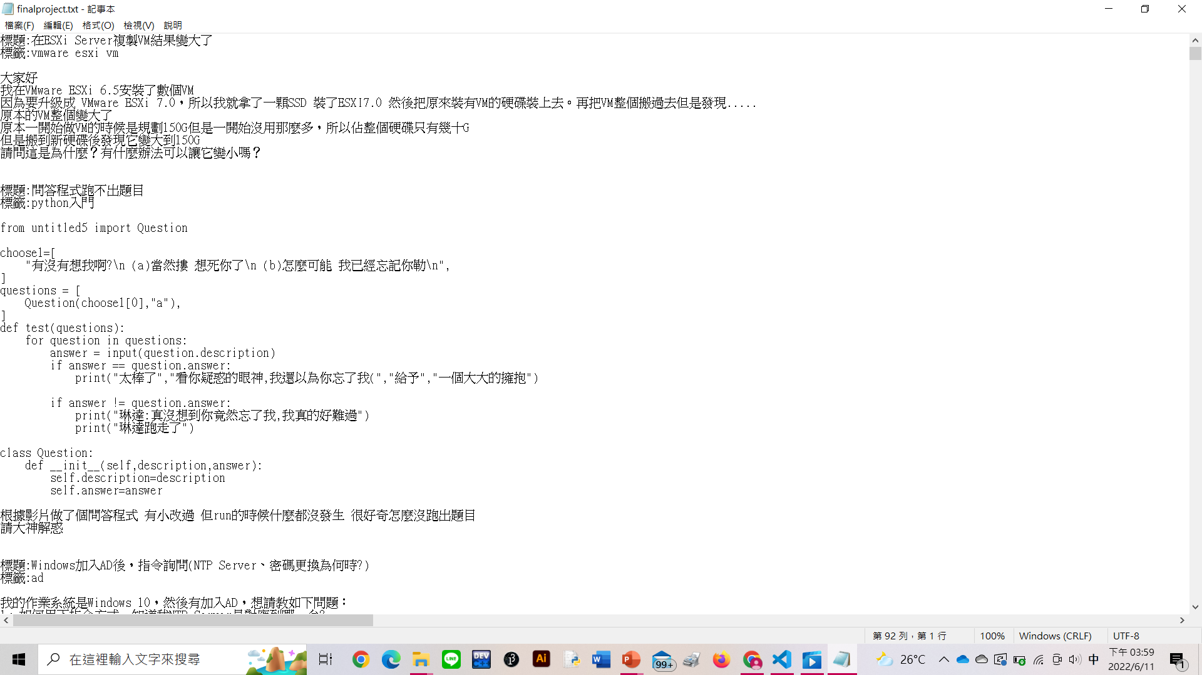
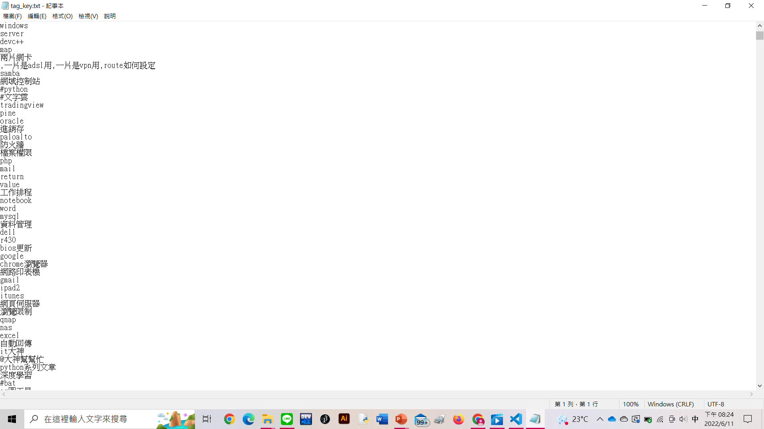
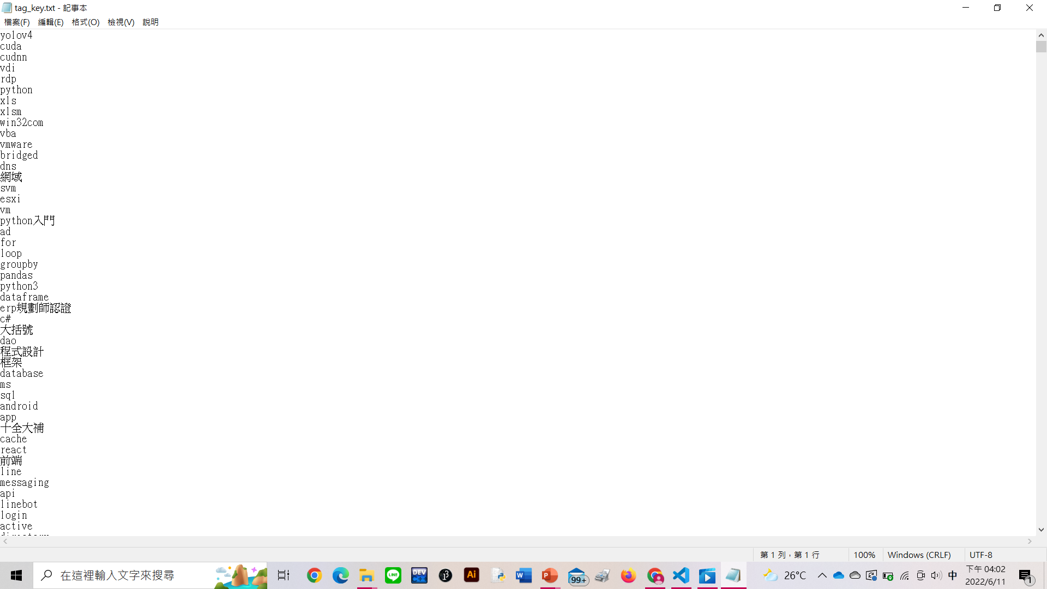
About this template
爬蟲成果展示
文章
抓取頁數:500頁
大約3年的資料量
標籤名稱
權威詞

Slide 6
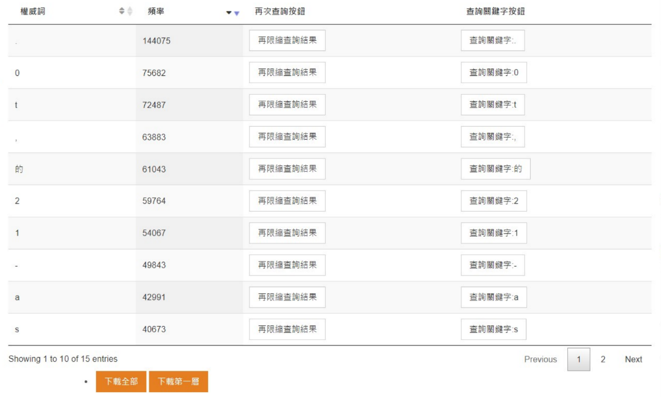
分析結果
有問題!!!

Slide 7
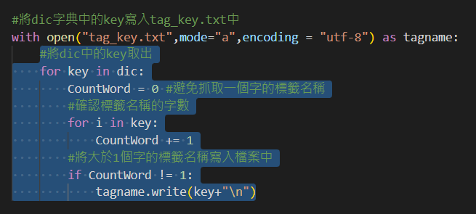
About this template
改善
標籤名稱取出大於1個字的詞

Slide 8
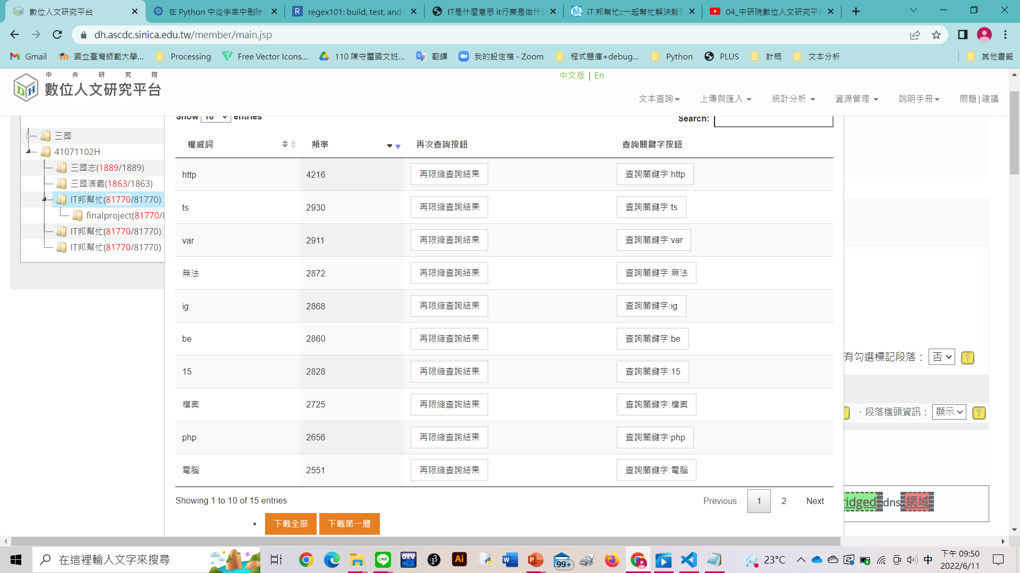
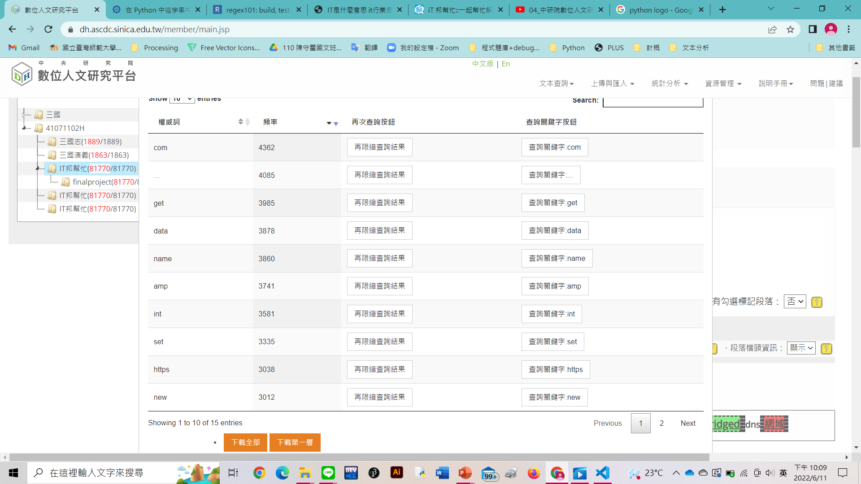
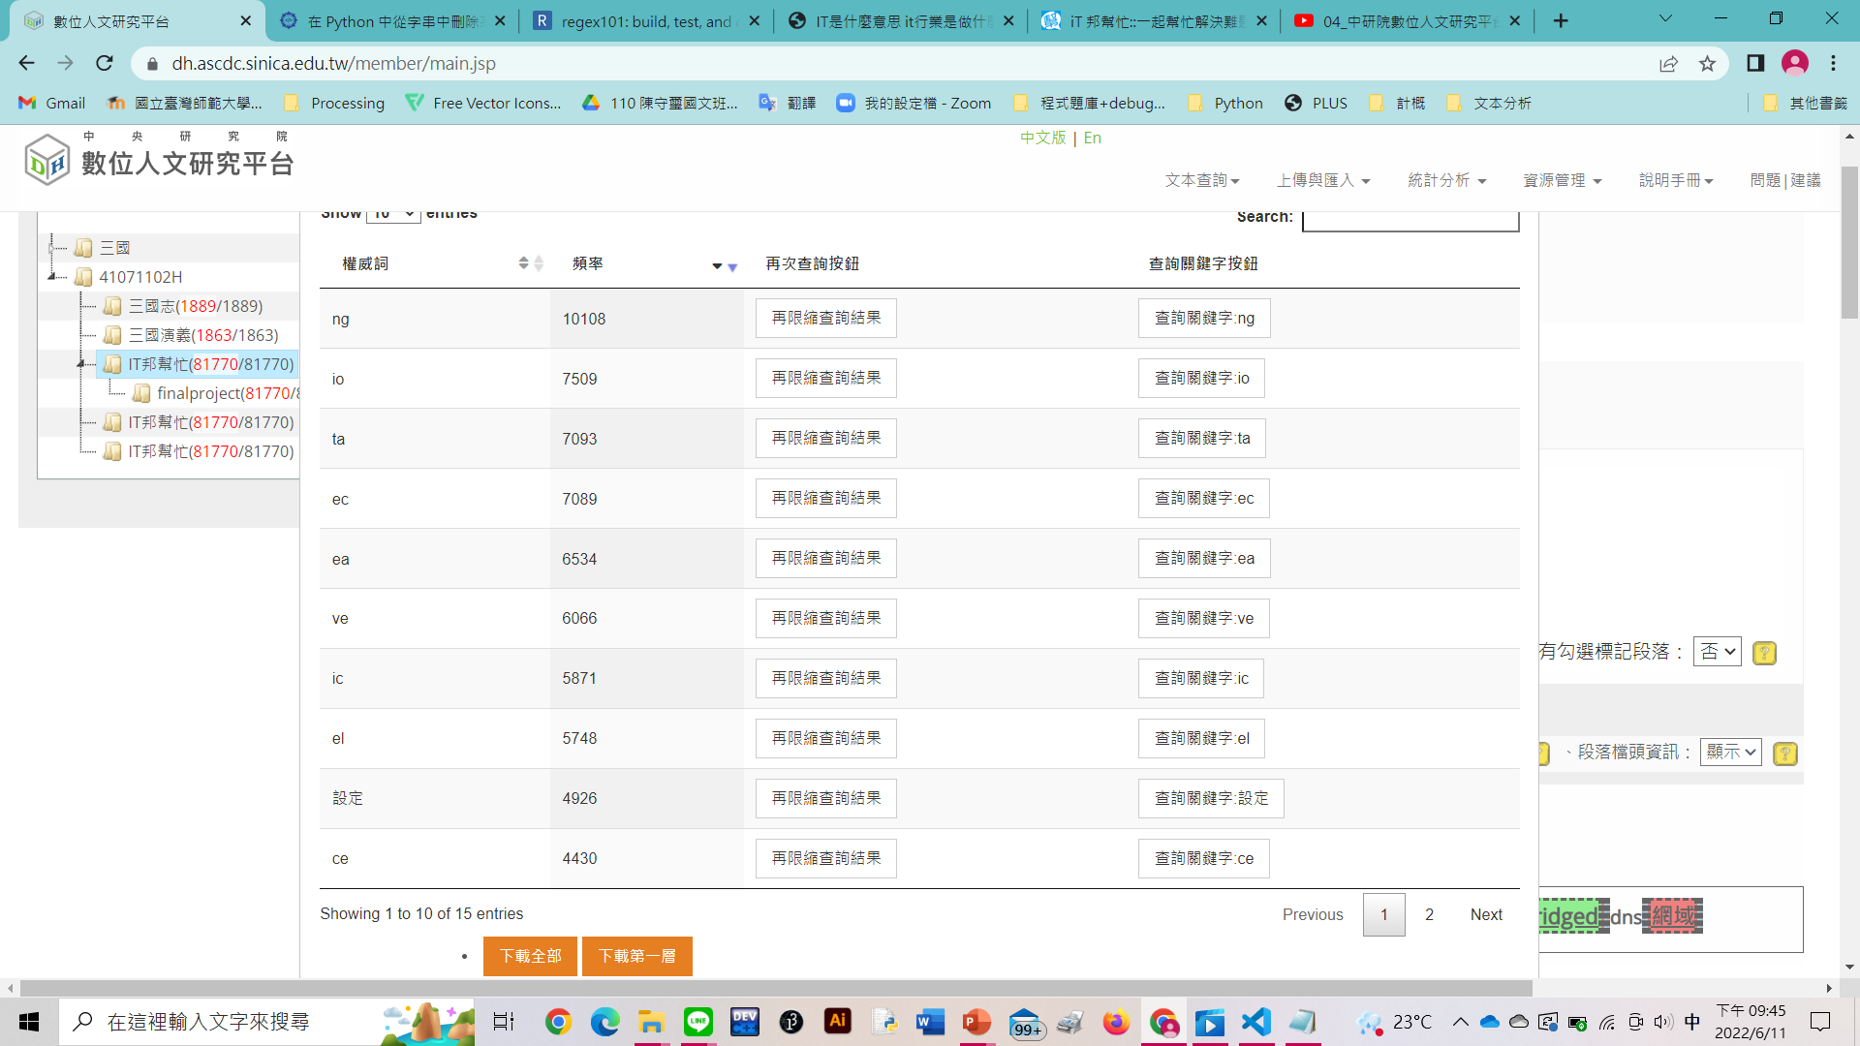
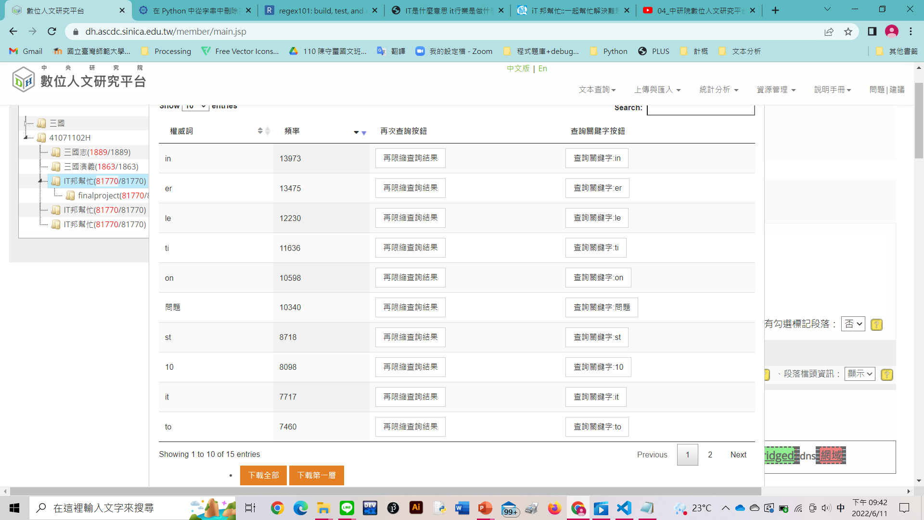
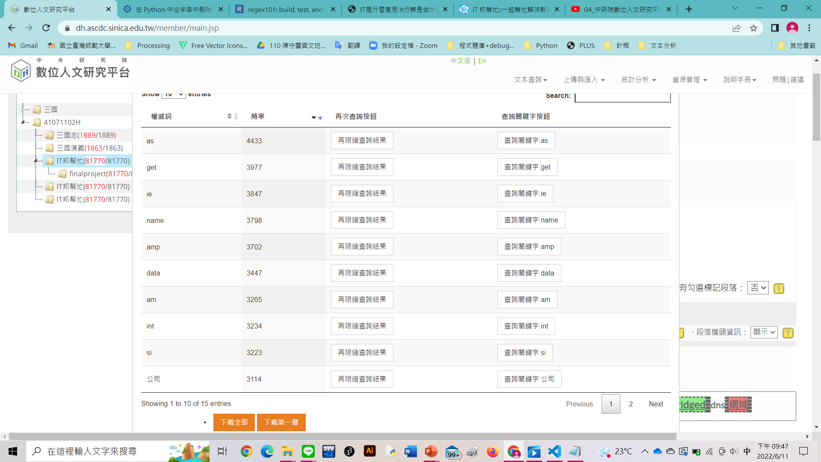
分析結果
第三次手動刪除
第一次手動刪除
刪除二字詞
第二次手動刪除
有問題!!!

Slide 9

更改分析工具
正規表示式

Slide 10
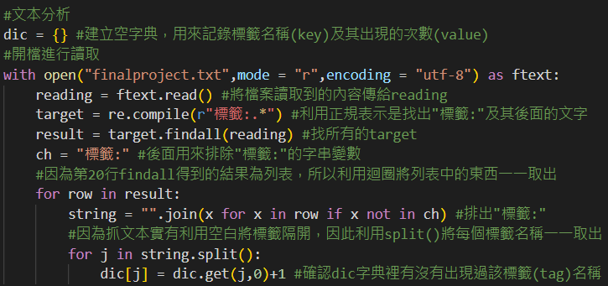
分析過程

Slide 11
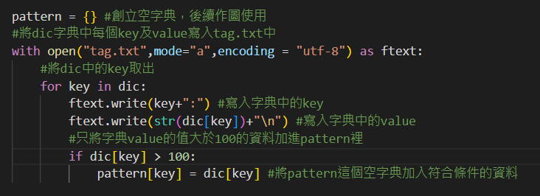
分析過程
將字典中value有超過100的標籤名稱及其數量加入要作圖的字典中

Slide 12
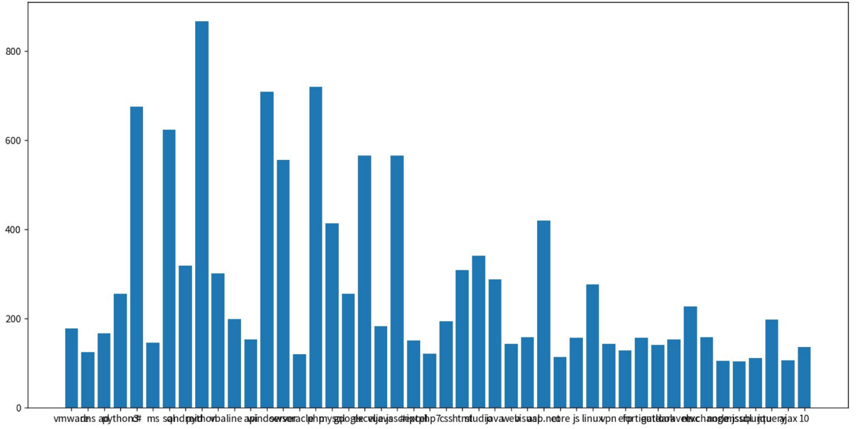
分析成果展示
matplotlib

Slide 13
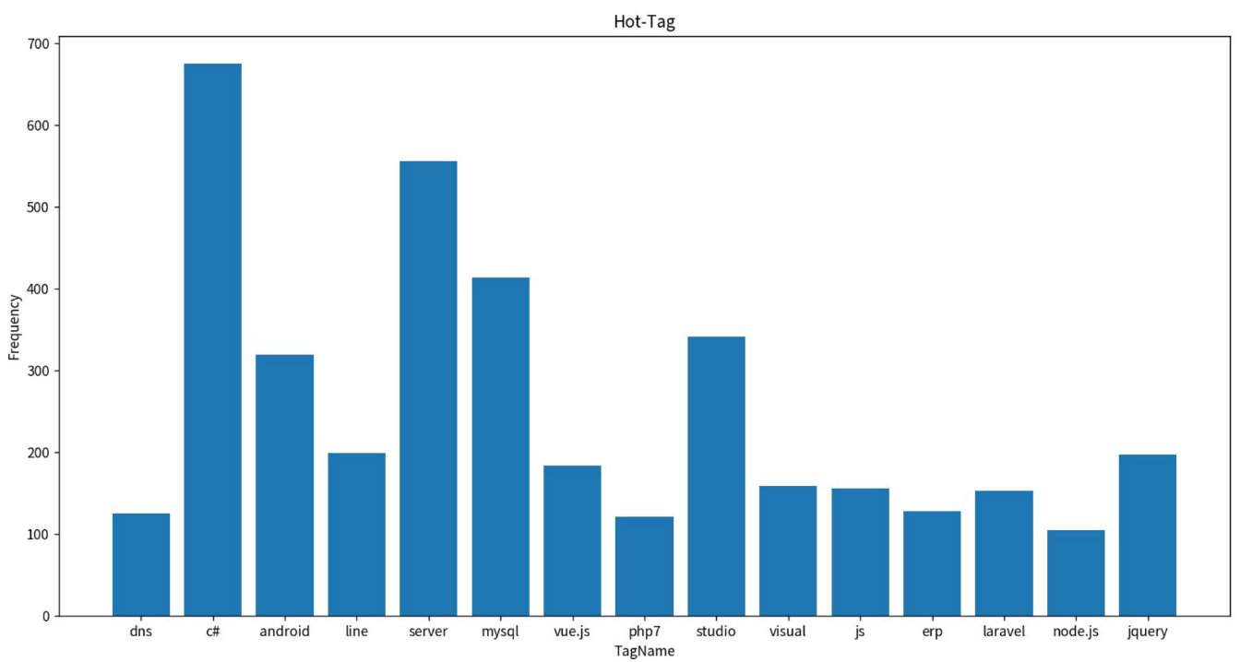
分析成果展示

Slide 14
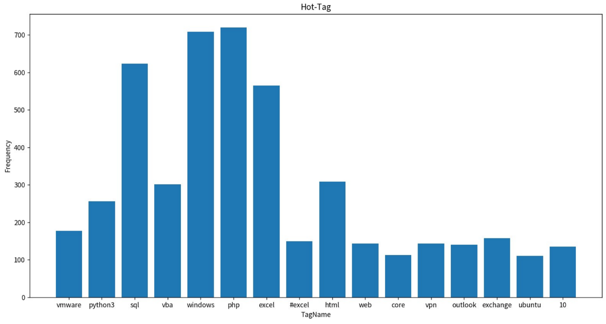
分析成果展示

Slide 15
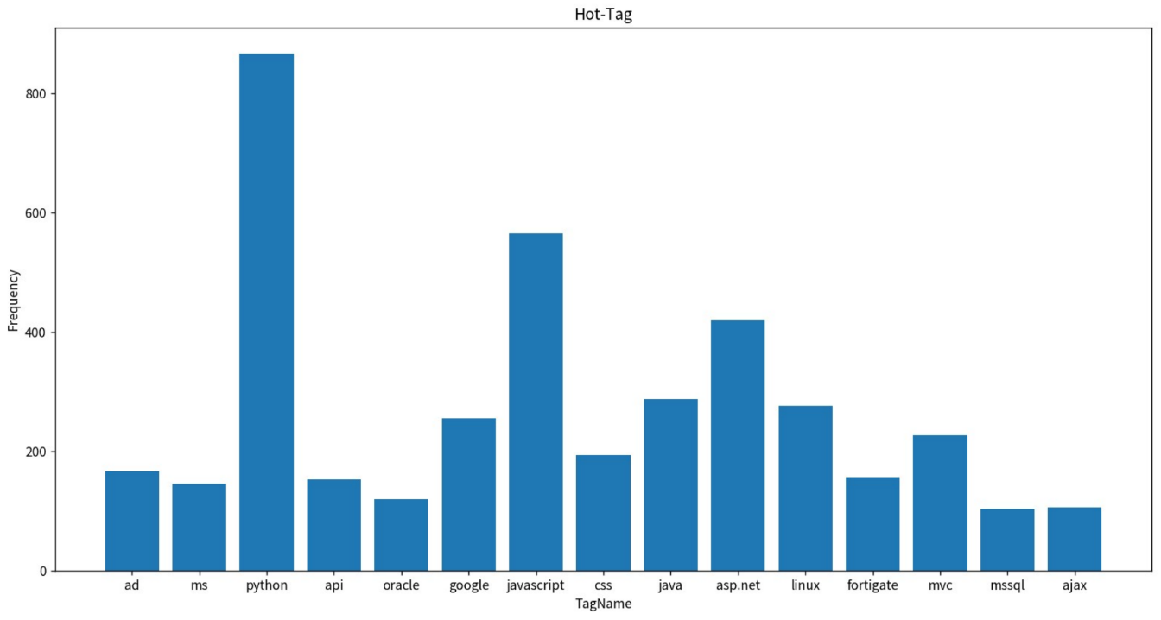
分析成果展示

Slide 16

結論(最常發問的類型)

Slide 17
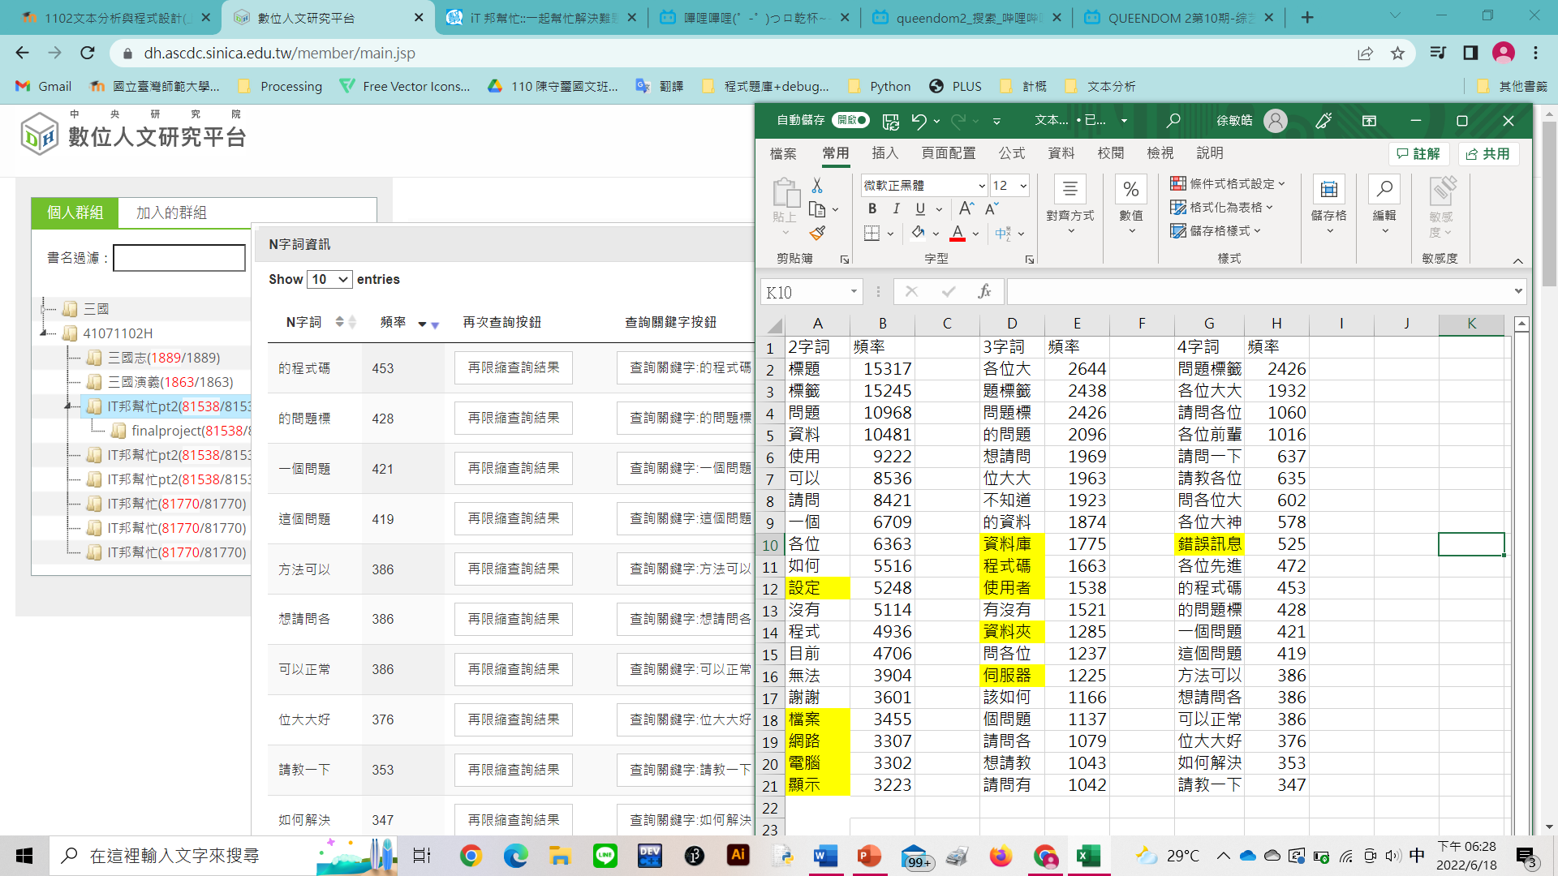
N字詞頻統計

Slide 18
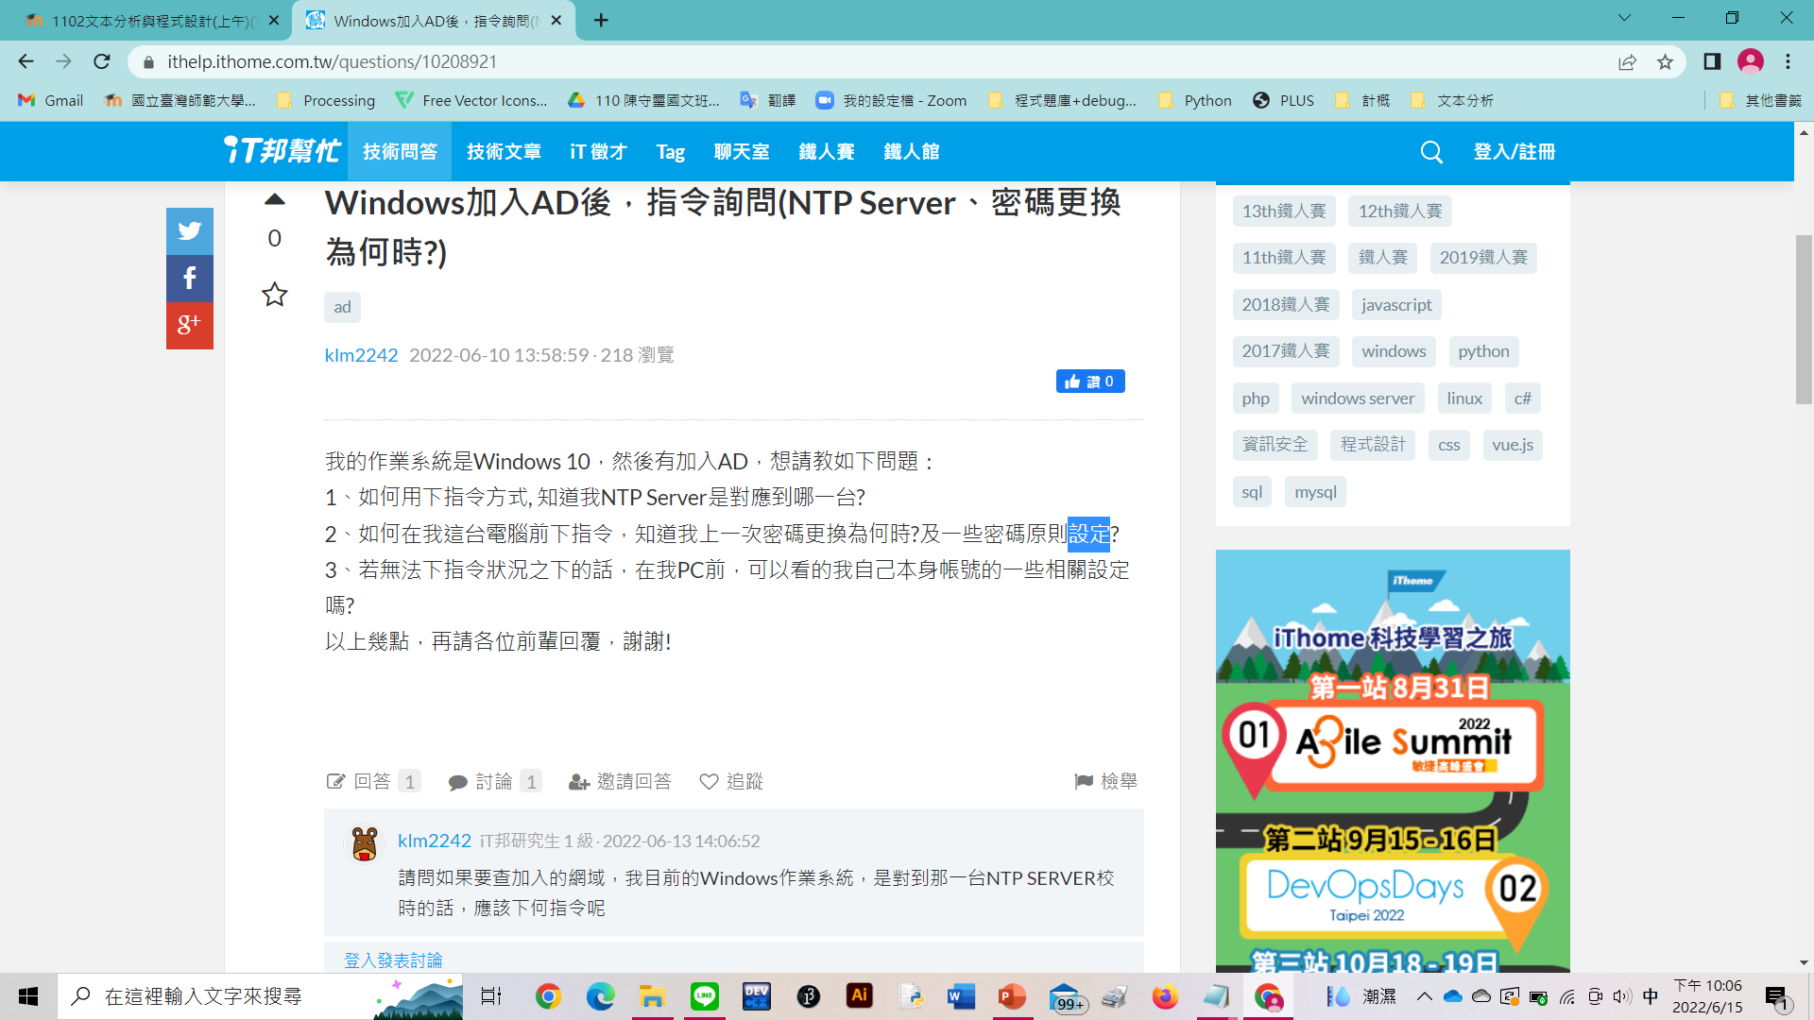
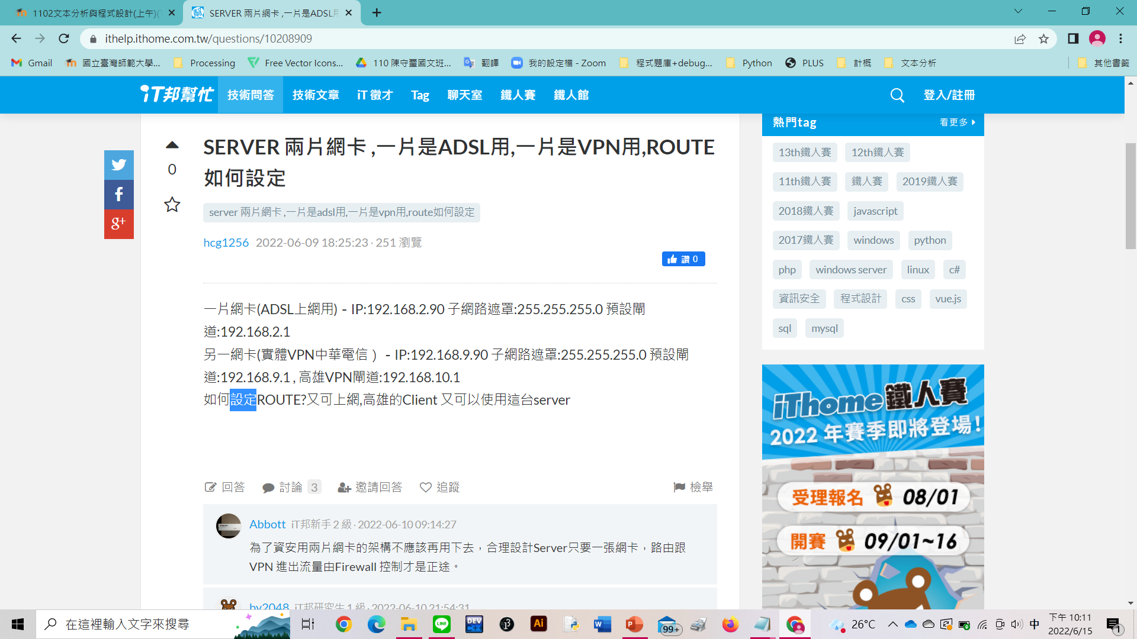
2字詞頻統計

Slide 19
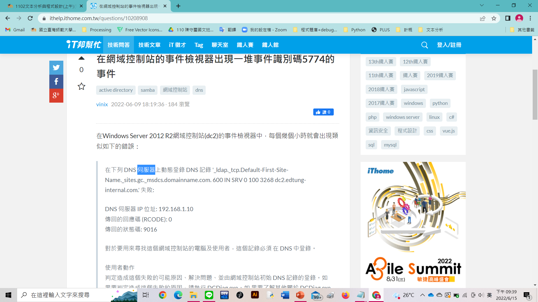
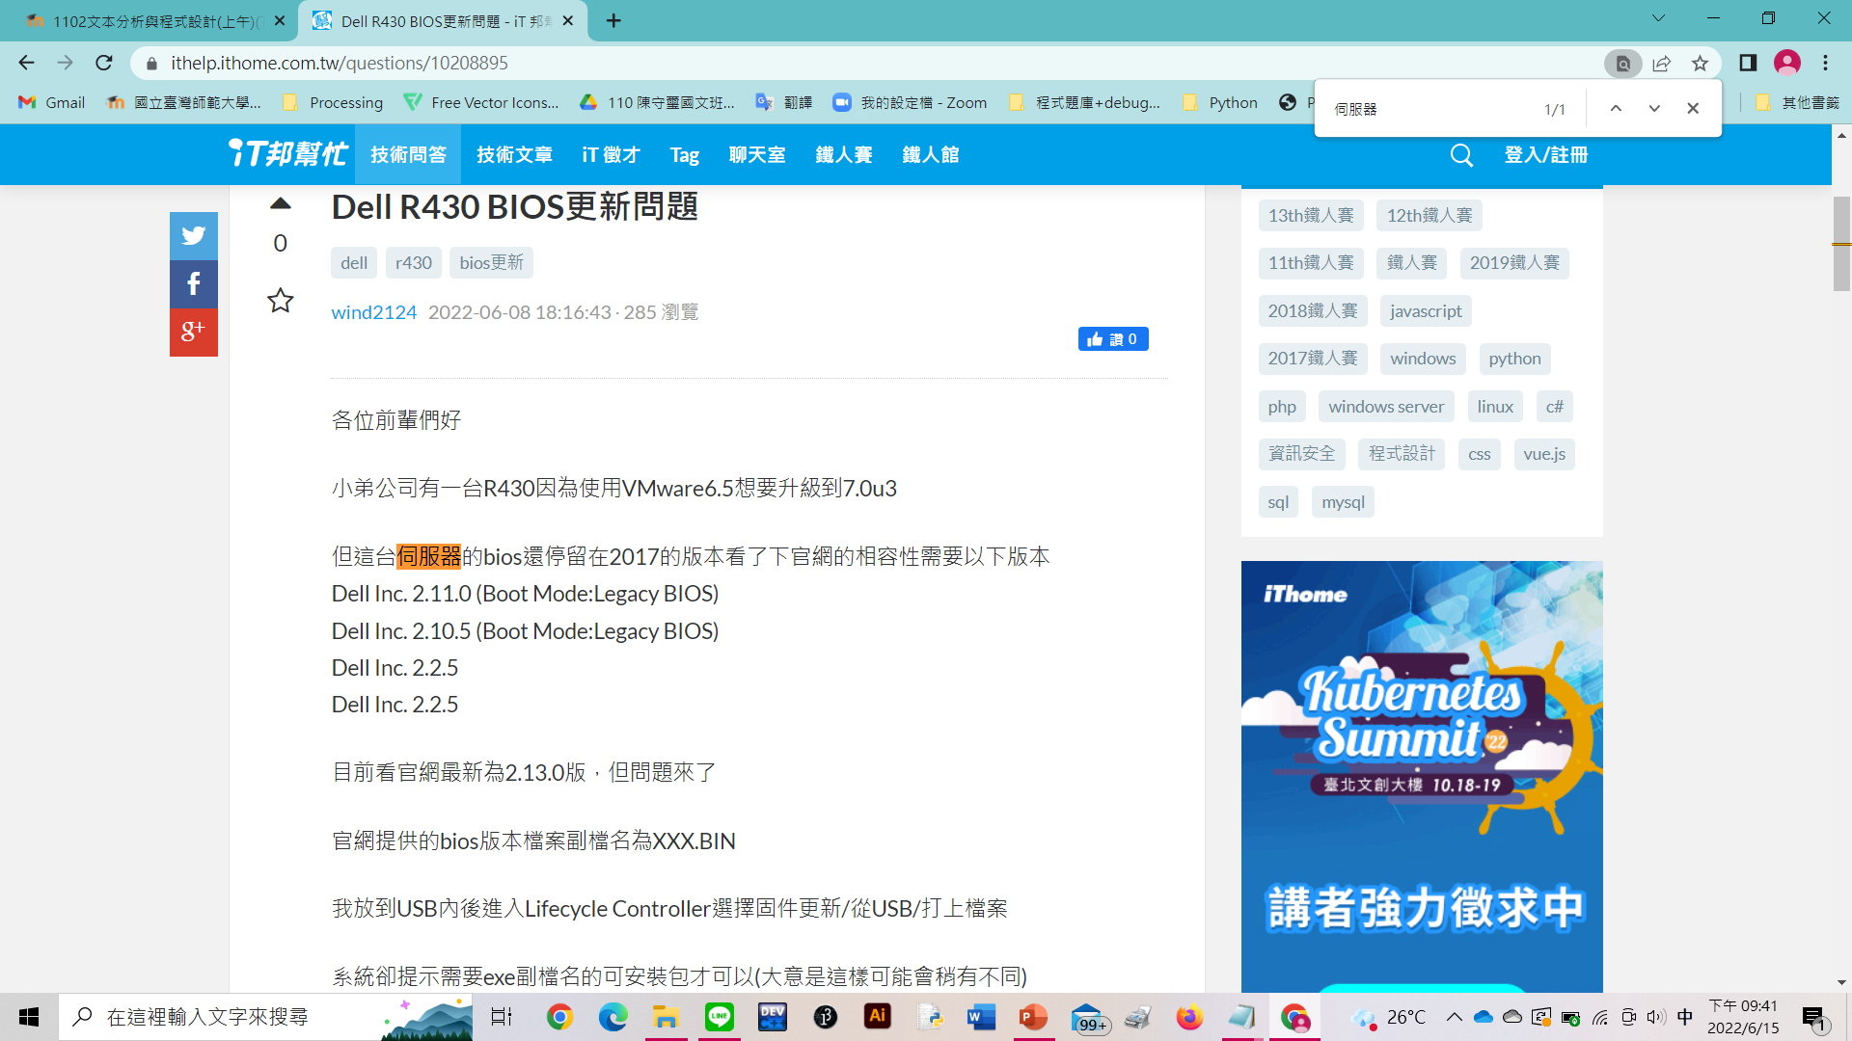
3字詞頻統計

Slide 20
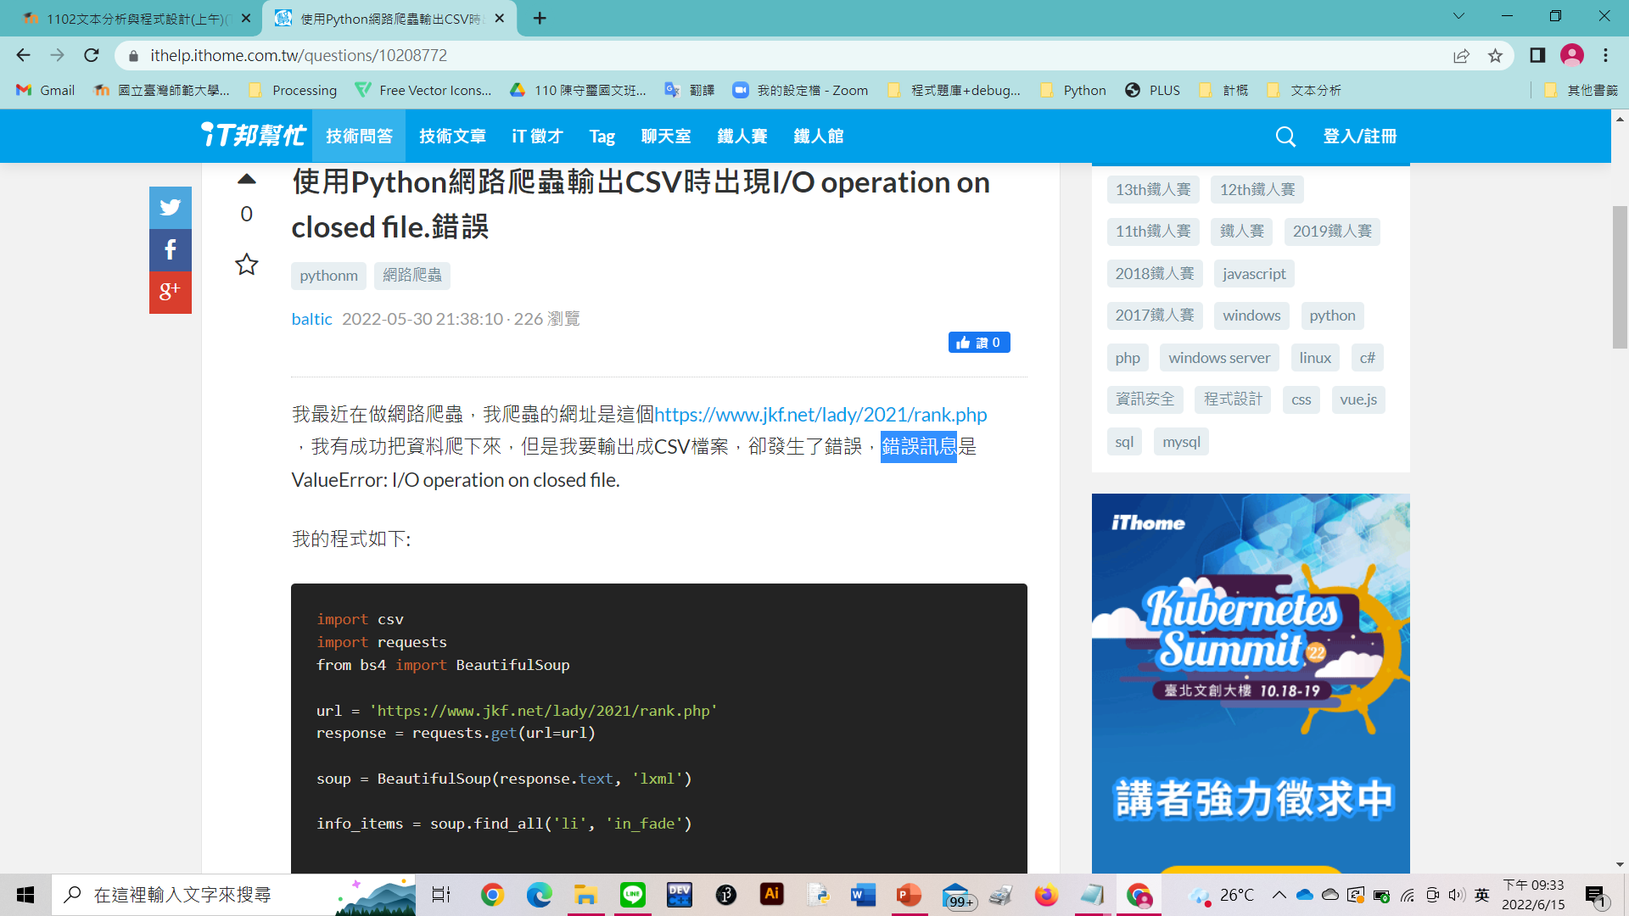
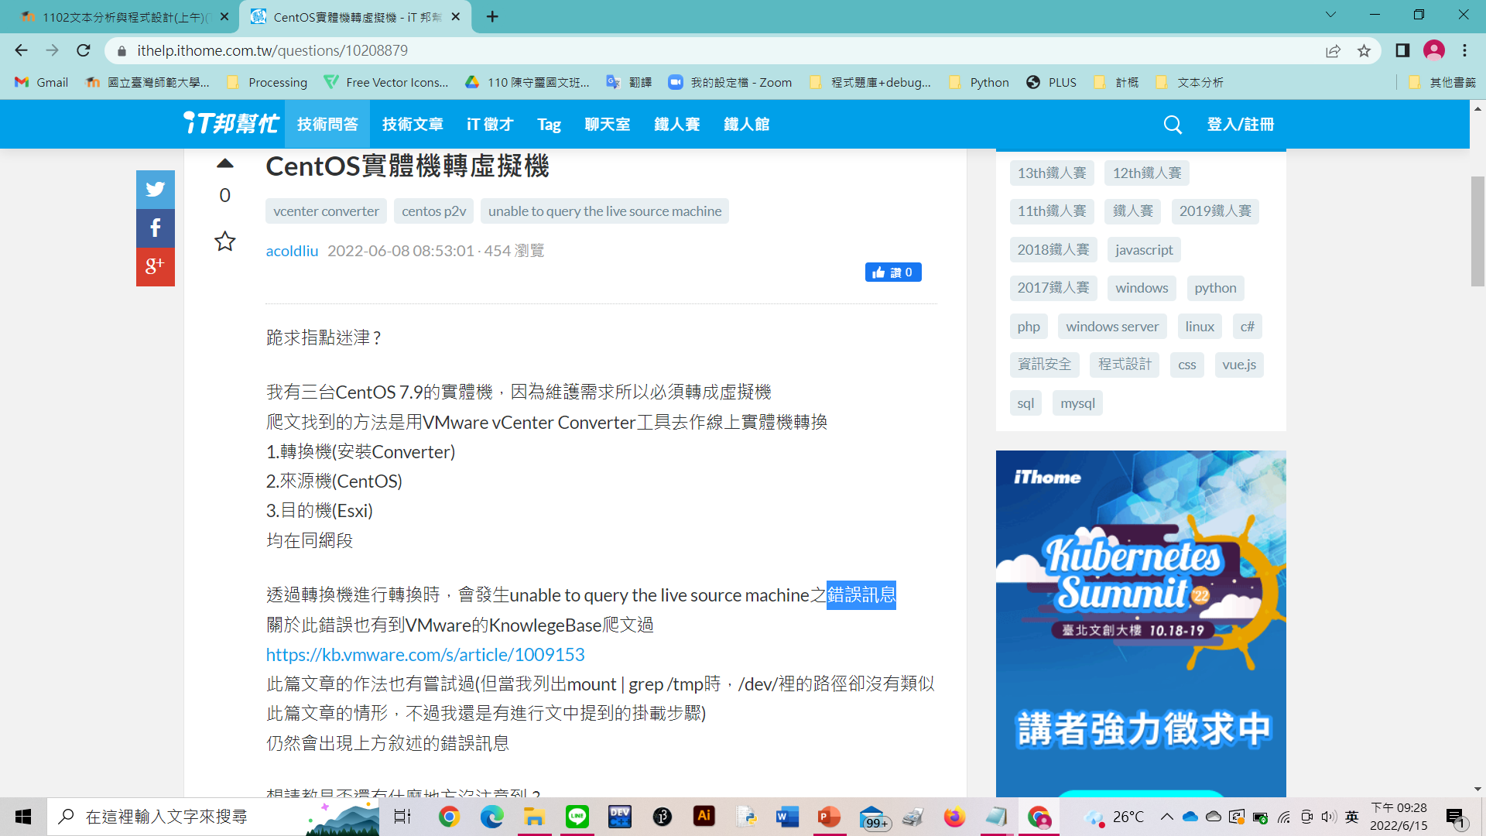
4字詞頻統計

Slide 21
N字詞頻統計

Slide 22
參考資料
https://www.delftstack.com/zh-tw/howto/python/remove-certain-characters-from-string-python/

